Slide 1
NEGOZI
Diagramma ER

Slide 2
Realtà da modellare
Una catena di negozi è costituita da un certo numero di centri vendita di cui interessano il codice, la ragione sociale e l'indirizzo. I centri vendita effettuano ordini (caratterizzati da un codice e dalla data d'ordine) che comprendono gli articoli da vendere, i quali appartengono a diverse categorie merceologiche (ad esempio\alimentari", \abbigliamento" ecc.).

Slide 3
Entità
CentroVendita
Ordine
Articolo
Categoria

Slide 4
Attributi CentroVendita
Codice
RagioneSociale
Indirizzo

Slide 5
Attributi Ordine
Codice
Data

Slide 6
Attributi Articolo
Nome
Disponibilità

Slide 7
Attributi Categoria
Codice
Identificativo

Slide 8
Entità + Attributi
CentroVendita
Codice
RagioneSociale
Ordine
Codice
Data
Articolo
Matricola
Disponibilità
Categoria
Codice
Indirizzo
Identificativo

Slide 9
Associazioni
CentroVendita - Ordine
Un Centro Vendita può e effettuare più ordini ma un ordine può essere fatto da un solo centro vendita
Ordine - Articolo
Un ordine può contenere più articolo ed un articolo può essere in più ordini
Articolo - Categoria
Un articolo può appartenere solo ad una categoria, ma una categoria può avere più articoli al suo interno

Slide 10
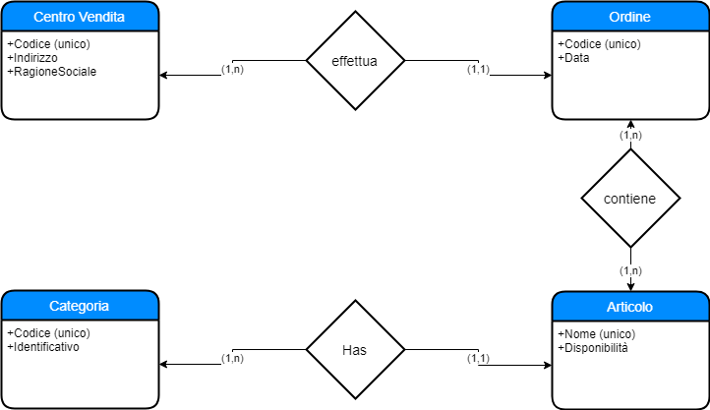

Slide 11
Schema logico
Centro Vendita(Codice, Indirizzo, Ragione Sociale)
Ordine(Codice, Data, Codice Centro Vendita)
Articolo(Nome, Disponibilità, Codice Categoria)
Categoria(Codice, Identificativo)
Contiene(Codice Ordine, Nome)

